Slide 1
Použitie E- BLOCKS v Základnej škole Báb
Vypracovala: Mgr. Kadlotová Zuzana

Slide 2
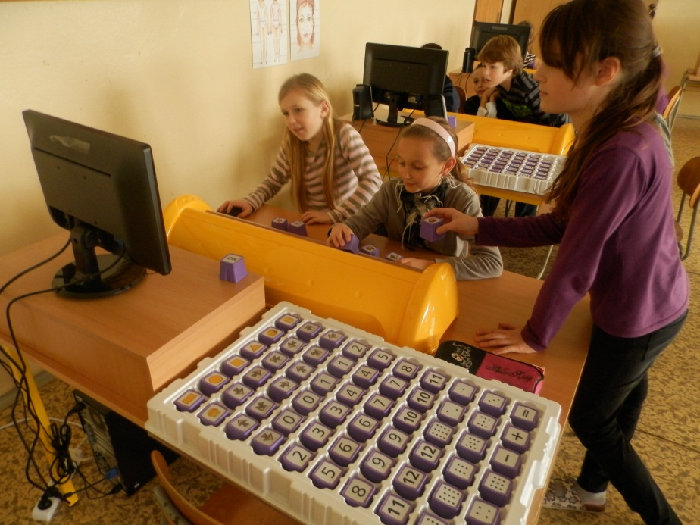
E- blocks
Je revolučný E- learningový program
na výučbu jazykov,
získavanie čitateľskej gramotnosti.
Programy využívajú
inovatívny prístup k učeniu.
Panel E-block možno využiť
v predmetoch ako je anglický jazyk, matematika.
Učitelia však môžu E-block zahrnúť do každého predmetu
v školskom vzdelávacom programe.

Slide 3
Čím je E-block zaujímavý ?
Robí z učenia hru
Rozvíja všetky zmysly.
Deti sa dostávajú k informáciám prostredníctvom svojich zmyslov. Učia sa to, čo vidia, počujú a robia.
E-Blocks sa riadi princípmi vyučovacej metódy – Celková fyzická Reakcia (TPR), ktorá podporuje spojenie medzi počúvaním, čítaním a konaním - podporuje rozvoj kognitívnych schopností.
Deti pracujú v skupinách, spoločne riešia dané úlohy a problémy, čo vytvára zodpovednosť za svoje vlastné učenie a podporuje schopnosti pre kritické myslenie.
Témy sú prezentované pútavými obrázkami a animáciami.
Rozmanitosť softvéru:
E-block Level 0
E-block Level 1
E-block Level 2
E-block Level 3
E-block Storyteller
E-block Math

Slide 4
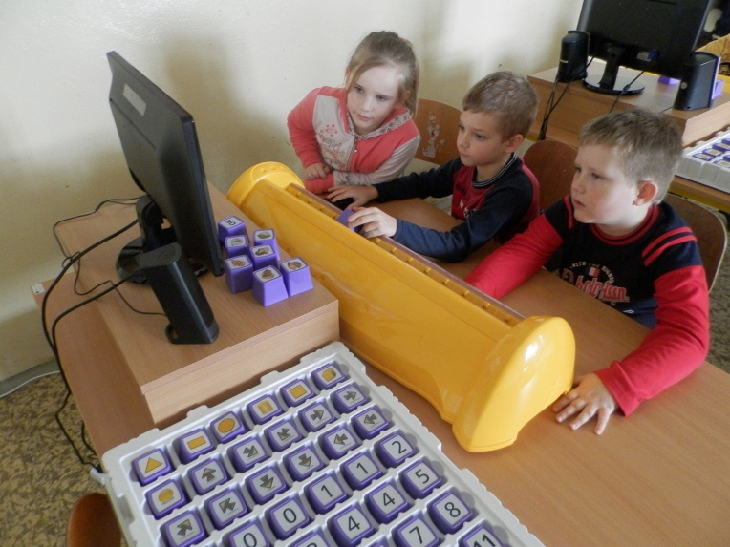
Čo poskytujú E-block
• Prezentácia témy
• Aktivity na upevnenie učiva a vedomostí
• Precvičovanie zručností prostredníctvom hier, pesničiek, riekaniek, veršovačiek
• Opakovanie prostredníctvom hier

Slide 5
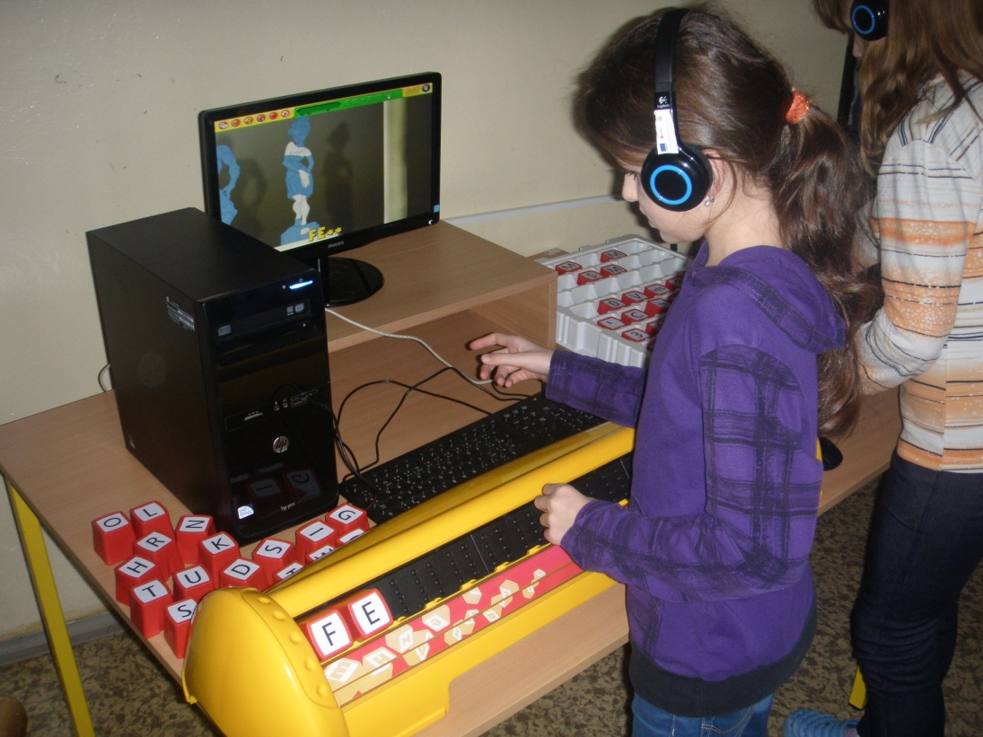
Využitie E-block v Základnej škole Báb
Vyučovanie:
- Anglického jazyka (vo všetkých ročníkoch)
- Matematiky ( v 1. ročníku)
- Slovenského jazyka
- ...
Na vyučovaní využívame :
softvér s panelom
softvér bez panelu
podložky E-block
kocky E-block
Pracovné zošity Level 0-3

Slide 6
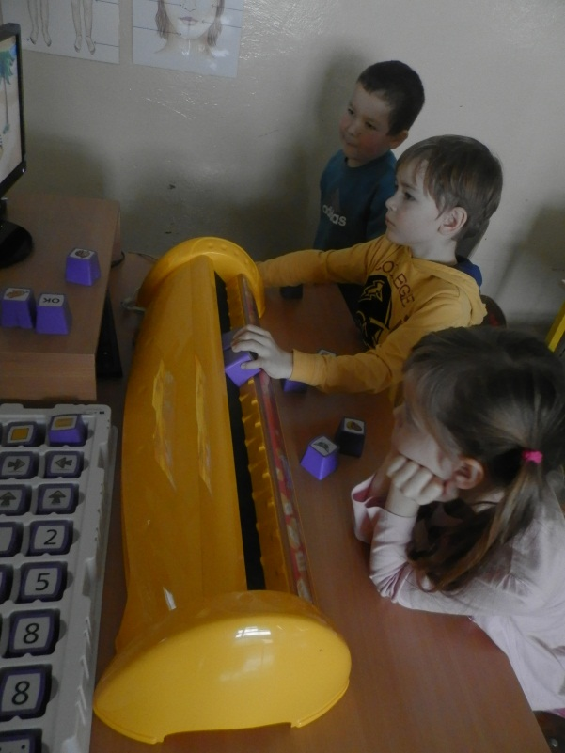
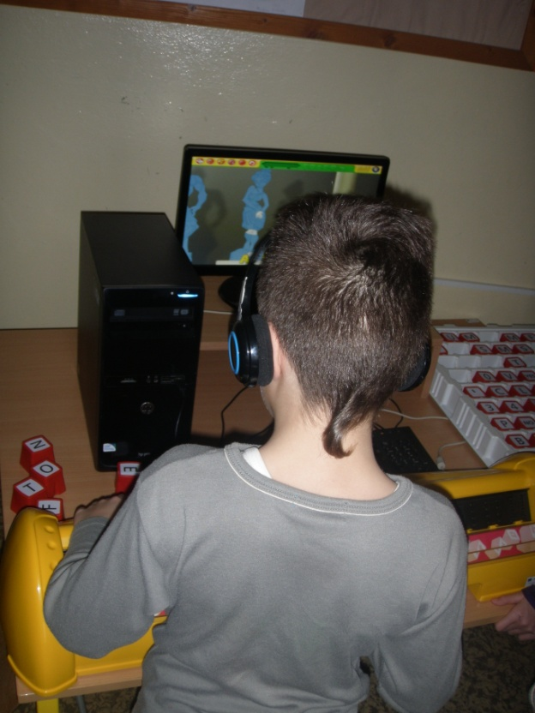
Softvér s panelom
Anglický jazyk 1.ročník Téma: Čísla 0-10
Anglický jazyk 4.ročník Téma: Časti tela
Anglický jazyk 3.ročník
Téma: Miestnosti v dome

Slide 7
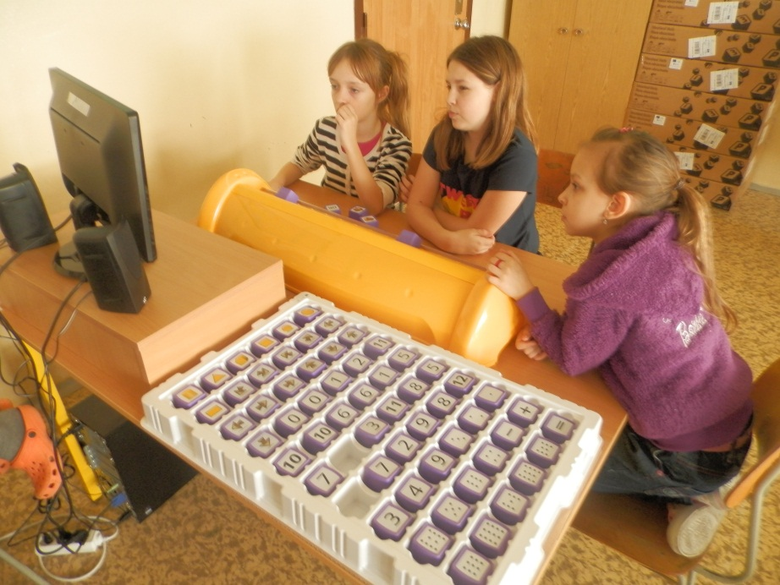
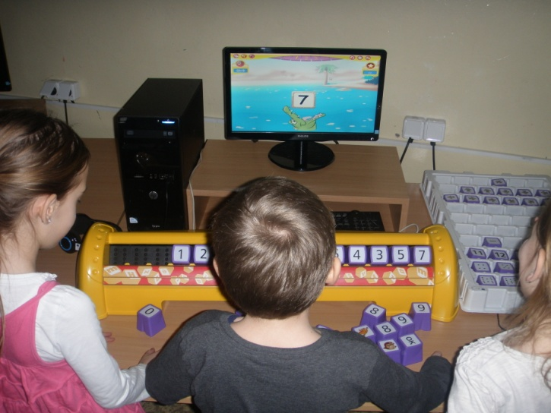
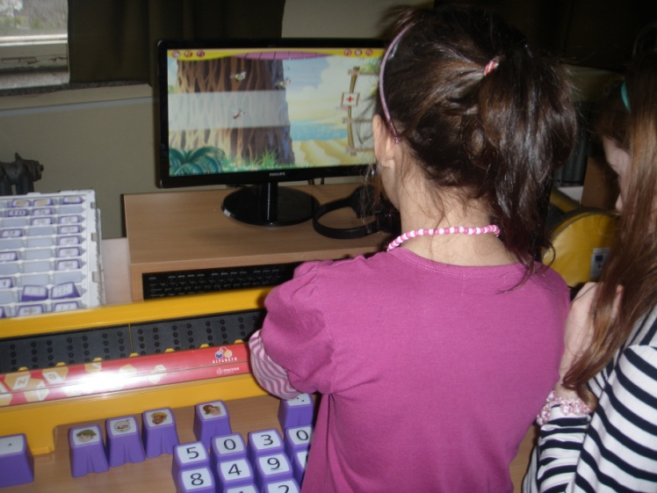
Anglický jazyk 3.ročník
Téma: Prídavné mená
Anglický jazyk 4.ročník
Téma: Numerické operácie
Matematika 1.ročník Identifikácia čísla
Matematika 1.ročník
Zisťovanie počtu predmetov

Slide 8
Softvér bez panelu
Anglický jazyk 4.ročník
Téma : Časti ľudského tela

Slide 9
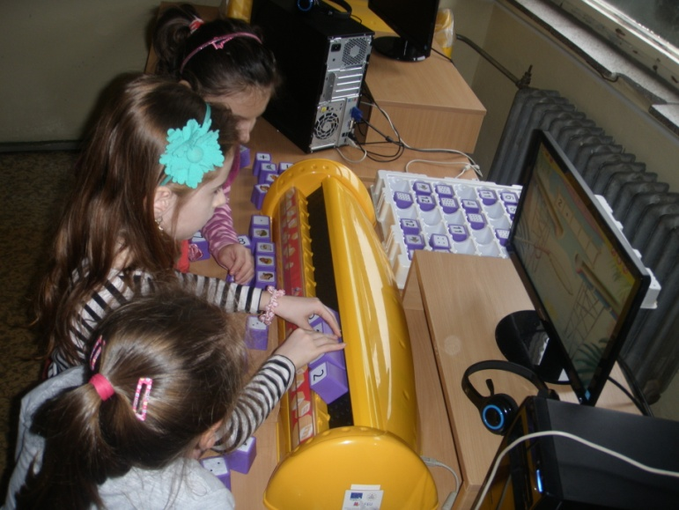
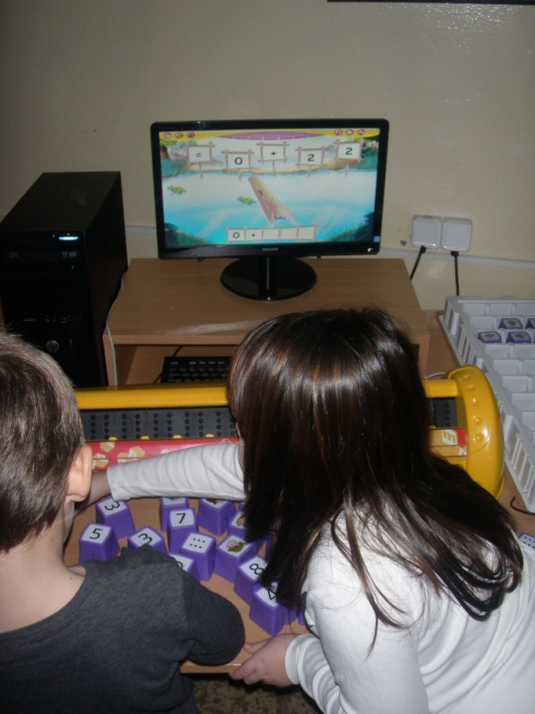
Matematika 1.ročník
Sčítanie a odčítanie v obore do 10 (12)

Slide 10
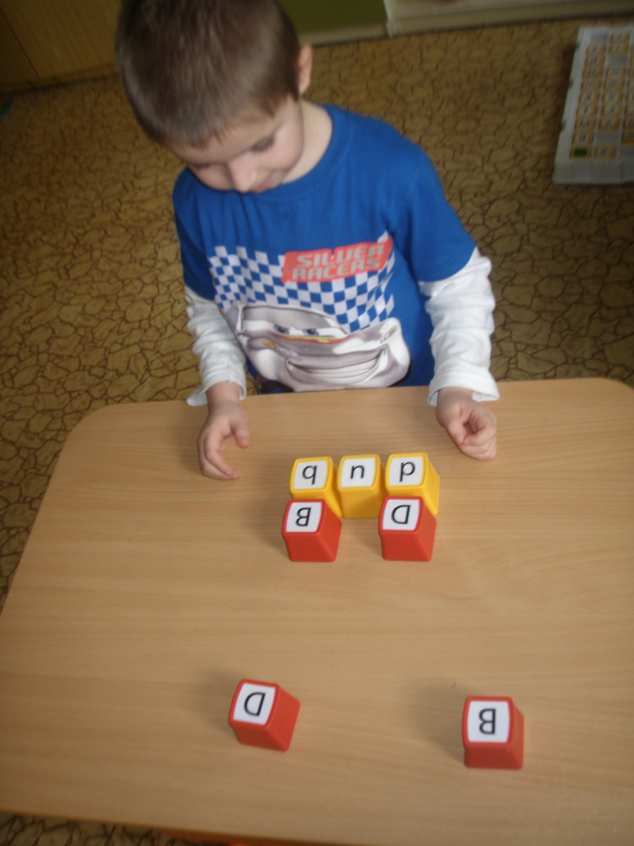
Kocky E-block
Slovenský jazyk 1.ročník
Rozlišovanie písmen b,d

Slide 11
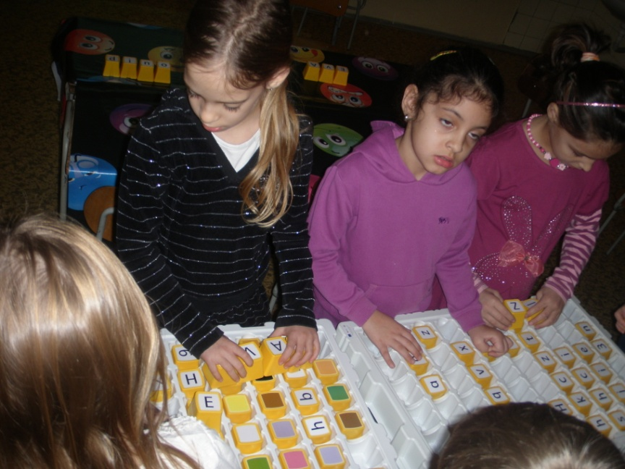
Slovenský jazyk 1.ročník
Skladanie písmen do prvých slov

Slide 12
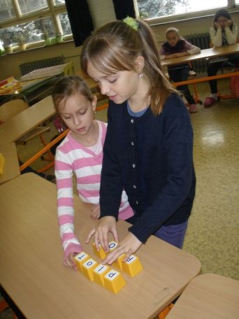
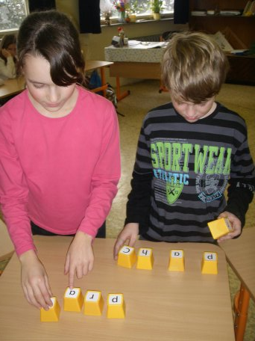
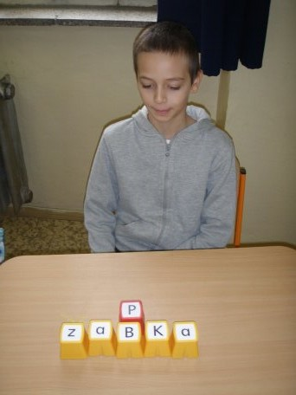
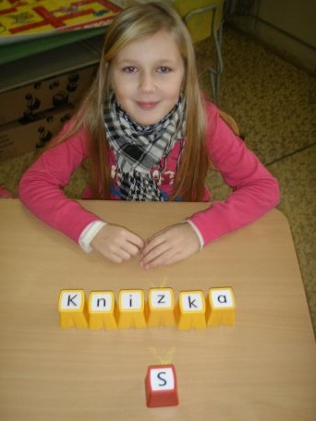
Slovenský jazyk 4.ročník
Spodobovanie

Slide 13
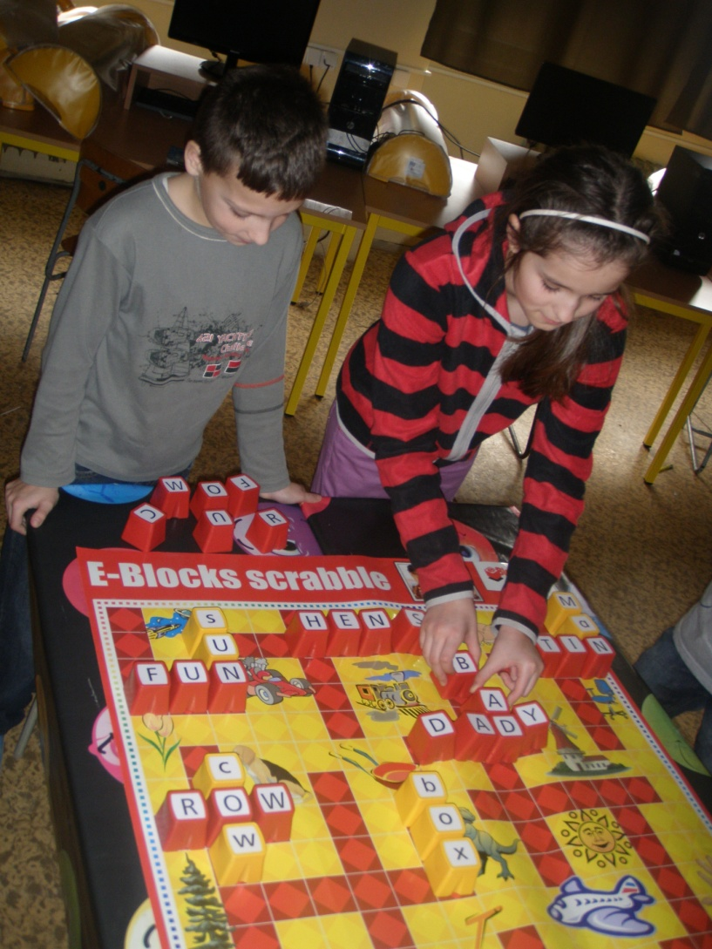
Podložka E-block
Anglický jazyk 4.ročník
Scrable na tému Časti tela
Anglický jazyk 4.ročník
Scrable

Slide 14
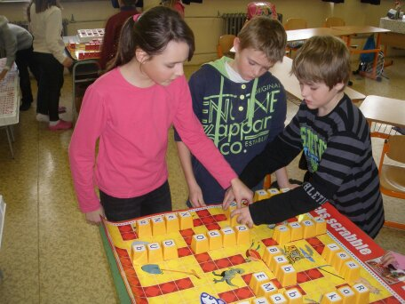
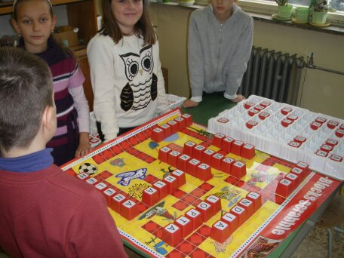
Slovenský jazyk 4.ročník
Scrable v materinskom jazyku

Slide 15
E-block sme získali vďaka Projektu: „Čitateľská gramotnosť a angličtina žiakov ako pevný základ pre dosahovanie budúcich cieľov“, ktorý práve prebieha na Základnej škole Báb.
Použité web stránky:
http://www.eblocks.sk/
http://www.langtechproducts.com/en/productos.html
http://www.wor.com/pd-e-blocks--levels-03.cfm

